Slide 1
4개사 Keypad 비교 분석
2010. 07. 23.
(주)진흥공업
종합연구소 / 조민섭

Slide 2
※ 목차
1. 조건
2. 물성 비교 TEST
3. 수축률 TEST

Slide 3
1. 조건
목 적
자사와 타사의 Keypad Film 간의 물성, 수축률을 비교 분석 하기 위함.
TEST 항목
1) 물성 비교 TEST
① 경도
② 인장강도
③ 신율
④ 인열강도
2) 수축률 TEST

Slide 4
2. 물성 비교 TEST
 |  | 진흥공업 | A사 | B사 | C사
경도 | ASTM Shore A | 96±2 | 95±2 | 95±2 | 95±2
인장 (Mpa) | MD | 46.3 | 46.3 | 46.5 | 47.6
 | TD | 46.3 | 47.8 | 47.8 | 47.9
신율 (%) | MD | 432 | 434 | 431 | 429
 | TD | 429 | 432 | 426 | 428
인열 (kgf/cm2) | MD | 138 | 123 | 139 | 122
 | TD | 139 | 128 | 137 | 126

Slide 5
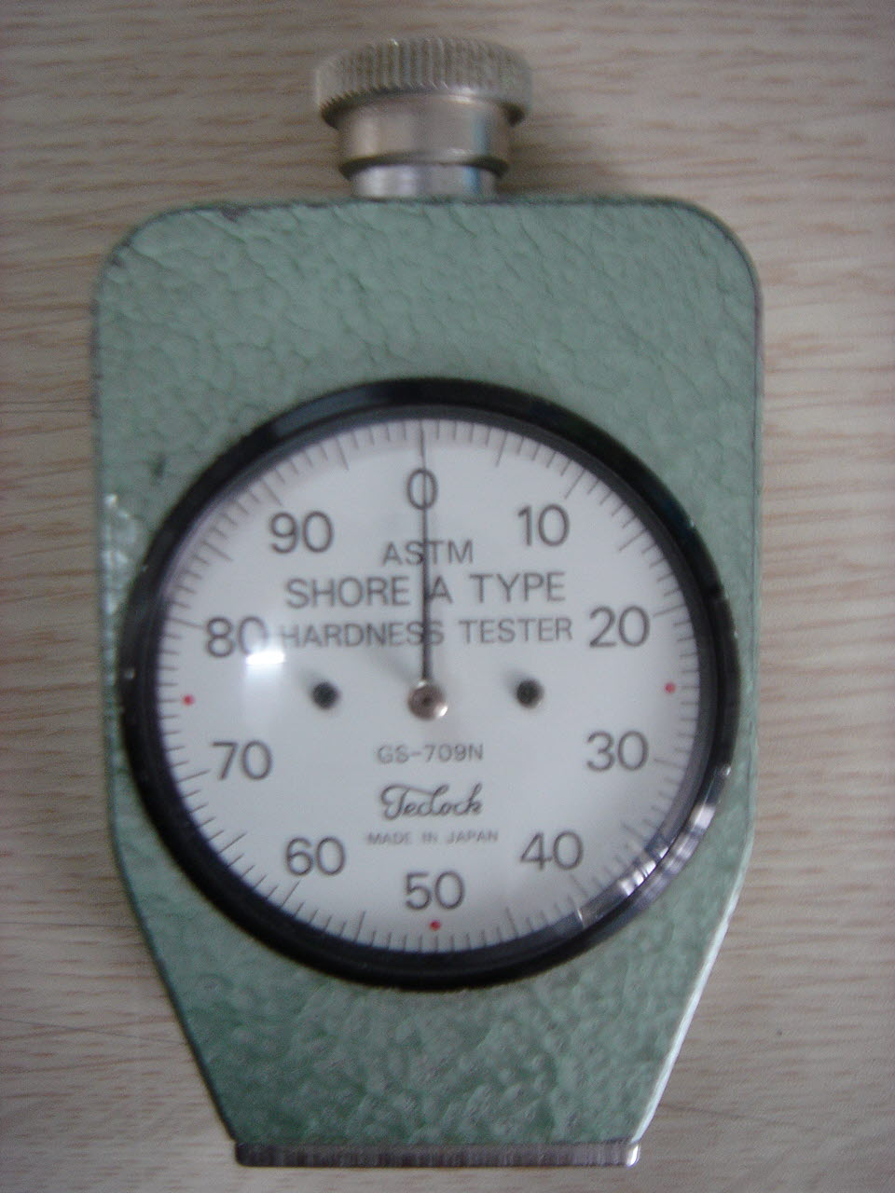
2-1. 물성 비교 TEST
경도
 | ASTM ShoreA
진흥공업 | 96±2
A사 | 95±2
B사 | 95±2
C사 | 95±2

Slide 6
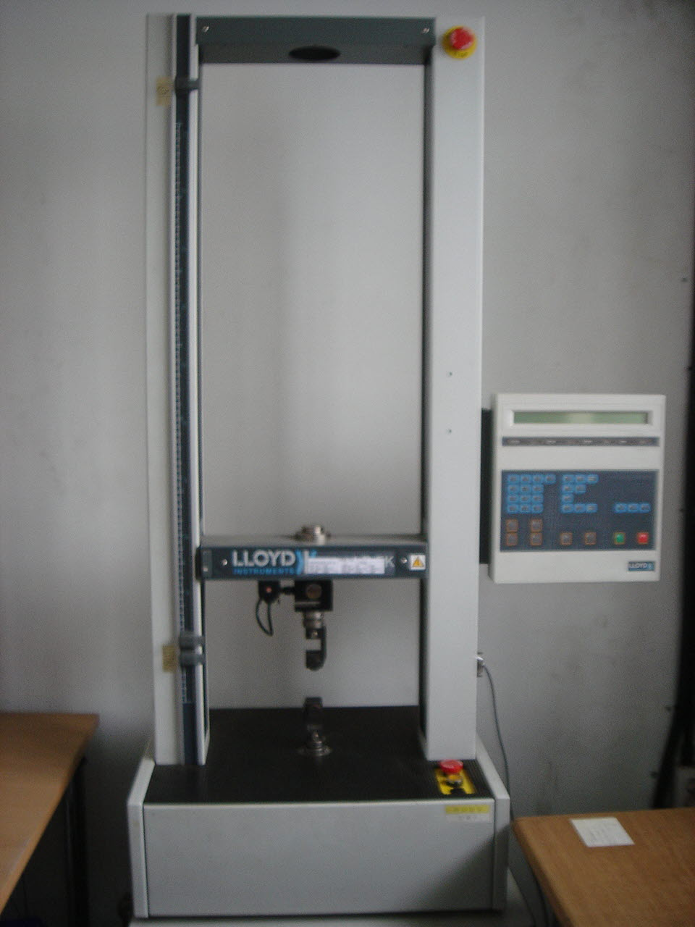
2-2. 물성 비교 TEST
시험조건
① 인장강도(Tensile strength ; Mpa) 및
신율(Pecentage Strain at Maximum ; %)
→ ASTM D412-1998a,
Test speed(500mm/min),
Load cell(5KN), Preload(0.5kgf)
② 인열강도(Tear Strength ; kgf/cm)
→ ASTM D624-2000 C-TYPE,
Test speed(500mm/min),
Load cell(5KN), Preload(0.5kgf)
③ MD, TD 방향 5개씩 시편으로
시험을 하여 최소값과 최대값을 뺀
나머지 3개의 데이터의 평균으로
산출함

Slide 7
2-3. 물성 비교 TEST
○ 인장강도(Mpa)
 | 진흥공업 |  | A사 |  | B사 |  | C사
 | MD | TD | MD | TD | MD | TD | MD | TD
시편1 | 46.8 | 47.7 | 44.9 | 44.6 | 44.3 | 44.9 | 48.1 | 48.6
시편2 | 47.2 | 49.7 | 49.0 | 48.2 | 49.7 | 46.4 | 48.5 | 46.9
시편3 | 45.0 | 46.3 | 45.0 | 50.8 | 45.7 | 45.1 | 46.3 | 48.2
평균 | 46.3 | 46.3 | 46.3 | 47.8 | 46.5 | 45.4 | 47.6 | 47.9

Slide 8
2-4. 물성 비교 TEST
○ 신율(%)
 | 진흥공업 |  | A사 |  | B사 |  | C사
 | MD | TD | MD | TD | MD | TD | MD | TD
시편1 | 428 | 439 | 417 | 440 | 441 | 415 | 439 | 433
시편2 | 441 | 425 | 454 | 421 | 437 | 434 | 435 | 425
시편3 | 427 | 425 | 432 | 435 | 415 | 429 | 413 | 427
평균 | 432 | 429 | 434 | 432 | 431 | 426 | 429 | 428

Slide 9
2-5. 물성 비교 TEST
○ 인열강도(kgf/cm2)
 | 진흥공업 |  | A사 |  | B사 |  | C사
 | MD | TD | MD | TD | MD | TD | MD | TD
시편1 | 146 | 145 | 122 | 133 | 138 | 127 | 123 | 128
시편2 | 134 | 139 | 128 | 126 | 139 | 143 | 123 | 129
시편3 | 135 | 134 | 121 | 125 | 141 | 142 | 122 | 122
평균 | 138 | 139 | 123 | 128 | 139 | 137 | 122 | 126

Slide 10
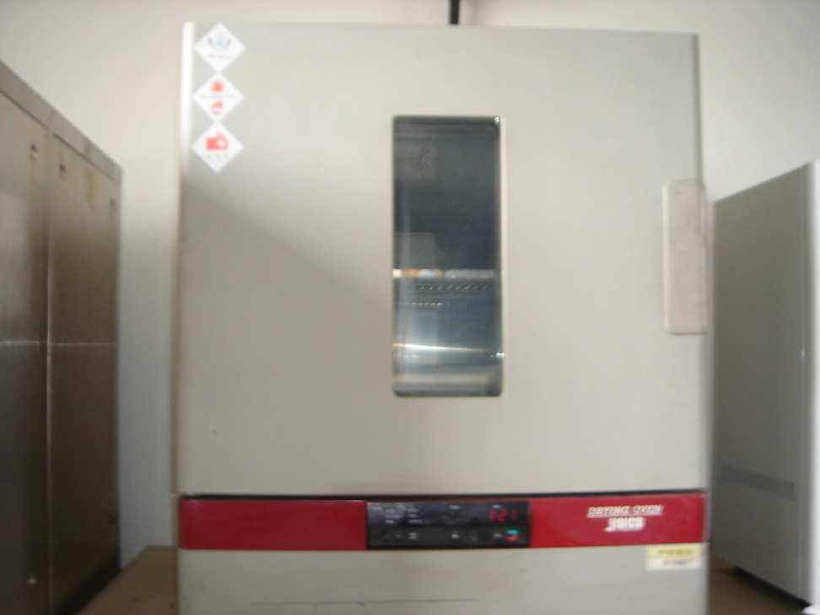
3. 수축률 TEST
시험조건
① 100mm X 100mm 시편채취 후 열풍 건조 오븐기에서 120℃ 실험
② 2시간 간격으로 총 10시간 동안 실험

Slide 11
3-1. 수축률 TEST
○ 실험결과 데이터(단위 : mm)
 | 진흥공업 |  | A사 |  | B사 |  | C사
 | MD | TD | MD | TD | MD | TD | MD | TD
0hr | 100 | 100 | 100 | 100 | 100 | 100 | 100 | 100
2hr | 99 | 99 | 99 | 99 | 99 | 99 | 99 | 99
4hr | 99 | 99 | 99 | 99 | 99 | 99 | 99 | 99
6hr | 99 | 99 | 99 | 99 | 99 | 99 | 99 | 99
8hr | 99 | 99 | 99 | 99 | 99 | 99 | 99 | 99
10hr | 99 | 99 | 99 | 99 | 99 | 99 | 99 | 99

Slide 12
3-2. 수축률 TEST
○ MD 실험결과 그래프(단위 : mm)
○ TD 실험결과 그래프(단위 : mm)

